Slide 1


Präventionsprogramm
Papilio-6bis9
Vertiefungsseminar
Name der Trainer*in

Slide 2
Das Werte- und Entwicklungsquadrat
Der Grundgedanke
Werte, Fähigkeiten, Eigenschaften entfalten nur dann eine konstruktive Wirkung, wenn sie in einem positiven Spannungsverhältnis zu einem Gegenwert stehen, um einer Übertreibung entgegenzusteuern.

Slide 3

Das Werte- und Entwicklungsquadrat
Gesundes Spannungsverhältnis
1
2
Entwertende Übertreibung
3
4
Überkompensation
Notes:
Die Inhalte dieses praktischen Instruments wurden schon von Aristoteles kommuniziert, um die eigenen Werte zu erhellen und Kommunikationsmustern auf die Spur zu kommen. In den 60er-Jahren wurde das heute bekannte Werte- und Entwicklungsquadrat entwickelt und gelangte später in die Hände des bekannten Kommunikationsexperten Friedemann Schulz von Thun, der die Begegnung mit dem Werte- und Beziehungsquadrat wie folgt beschreibt: „Mir selbst hat die Begegnung mit diesem Denk- und Werteschema schlagartig geholfen, frühere Holzwege, die wir als Kommunikationstrainer naseweis gegangen waren, klarer als solche zu durchschauen“ (Schulz von Thun 2010, S.13).
Das Wertequadrat hilft, wenn wir es mit Widersprüchlichkeiten, Dilemmata, Gegensätzen oder einer Polarisierung zu tun haben - also Wertekonflikten. Es findet in Beratungssituationen, Feedbacks, Mediationen oder auch interkultureller Kommunikation Anwendung, zusätzlich jedoch auch zur privaten Lebensbesinnung, denn es hilft das Gute (also den Wert) im Konflikt mit dem „unmöglichen“ Handeln des anderen zu verstehen. Das Wertequadrat ist somit auch ein lebensphilosophisches Gleichgewichtsquadrat und ein Universalschlüssel, um abstrakte Werte in menschliche Werte und Tugenden zu verwandeln.
Die obere Linie stellt das positive Spannungs- oder Ergänzungsverhältnis dar.
Die Diagonalen zeigen das konträre Verhältnis zwischen positivem Wert und Unwert auf.
Die senkrechten Linien bezeichnen die entwertete Übertreibung.
Die untere Verbindung der beiden Unwerte beschreibt eine Überkompensation, in die wir verfallen, sofern wir einem Unwert entfliehen wollen, jedoch nicht die Kraft haben zu den oberen positiven Werten hervorzudringen.

Slide 4
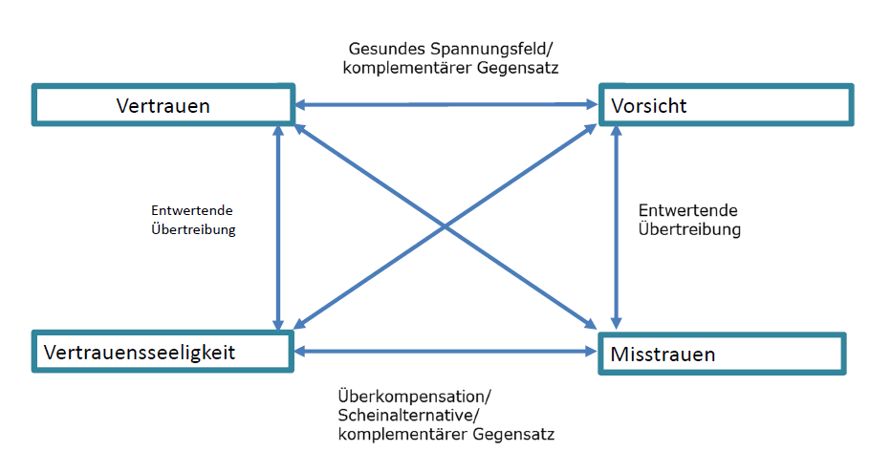
Werte- und Entwicklungsquadrat
nach Schulz von Thun
Notes:
Nehmen wir als positiven Wert Vertrauen (Position 1) würde als nächstes die Suche nach einer „Schwestertugend“ infrage kommen. Jedoch gestaltet sich dies schwierig, diesen positiven Gegenpol zu benennen. Einfacher ist es, nach der entwertenden Übertreibung auf den unteren Polen zu suchen (Position 3 und 4). So wäre auf Position 4, als konträrer Gegensatz zu Vertrauen vielleicht Misstrauen denkbar. Jedoch ist Misstrauen tatsächlich oftmals angebracht also wäre dies keine entwertete Entartung. Jedoch auf Position 3 wäre übertriebene, naive Vertrauensseligkeit denkbar. Tragen wir also vorläufig auf Position 3 die naive Vertrauensseligkeit ein.
Nun können wir entlang der Diagonalen, ein Gegenteil der naiven Vertrauensseligkeit suchen, der gleichzeitig einen positiven Gegenwert von Vertrauen darstellt. In diesem Fall erschein Vorsicht als positiver Gegenwert von Vertrauen denkbar. Jedoch wer zu übertriebener Vorsicht neigt, die einer Übertreibung entspricht, könnte man hier von einem paranoiden Misstrauen sprechen

Slide 5
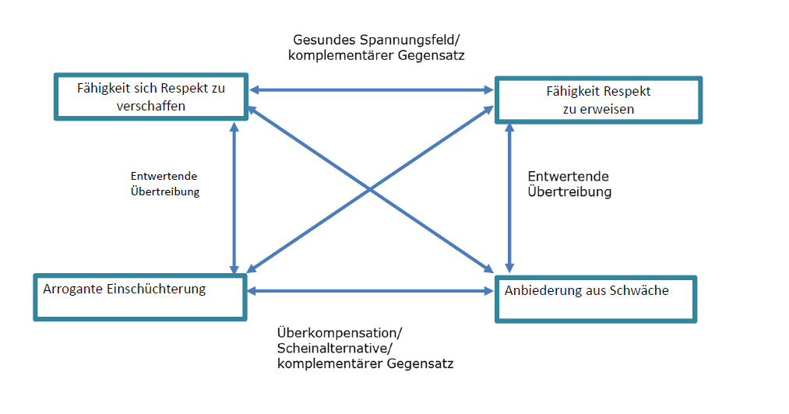
Werte- und Entwicklungsquadrat
nach Schulz von Thun
Notes:
Die Konstruktion eines Wertequadrates folgt keiner statischen Struktur, sondern vielmehr kreativen Gedanken. Wörter an den Polen können sogar neu kreiert werden, wenn die bekannten Begriffe zu abstrakt oder unpassend sind. Wichtig ist, dass die Begriffe passend für den anvisierten Wert, welcher beschrieben werden soll.

Slide 6
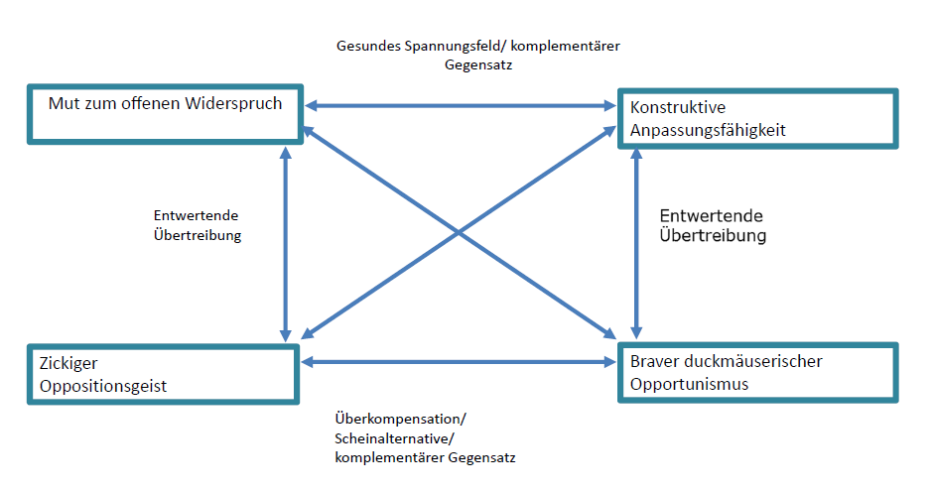
Werte- und Entwicklungsquadrat
nach Schulz von Thun
Notes:
Beispiel für Feedback: Eine Schülerin zeigt in Ihren Augen zickigen Oppositionsgeist. Fragen Sie sich wohlwollend: was ist das gute daran? Hier kommen Sie z.B. zum Begriff Mut zum offenen Widerspruch. Der positive Gegenwert, den Sie sich vielleicht mehr von der Schülerin wünschen würden, wäre Konstruktive Anpassungsfähigkeit, ohne dass diese in die entwertende Übertreibung braver duckmaüserischer Opportunismus abrutscht.
Im Gespräch könnte dies so verlaufen: Petra, mir ist aufgefallen, dass Du sehr viel Mut zum offenen Widerspruch zeigst. Ich empfinde es manchmal zu extrem und nehme Dein Verhalten eher als zickige Opposition wahr. Ich wünsche mir, dass Du Deine Kritik eher konstruktiv äußerst und auch andere Meinungen gelten lässt. Ich werde Dich deshalb nicht gleich für eine brave Opportunistin halten. Ich freue mich, wenn Du das ausprobierst.

Slide 7
Nutzen
Veränderung des Blickwinkels
Wertschätzung der betrachteten Person
Differenzierung zwischen Verhalten und Person
Überdenken und verändern der eigenen Wahrnehmung
Reflexion der eigenen Haltung
Verändern der eigenen inneren Reaktion
Möglichkeit der Veränderung der Beziehung
Instrument für Feedback und wertschätzende Kritikgespräche

Slide 8
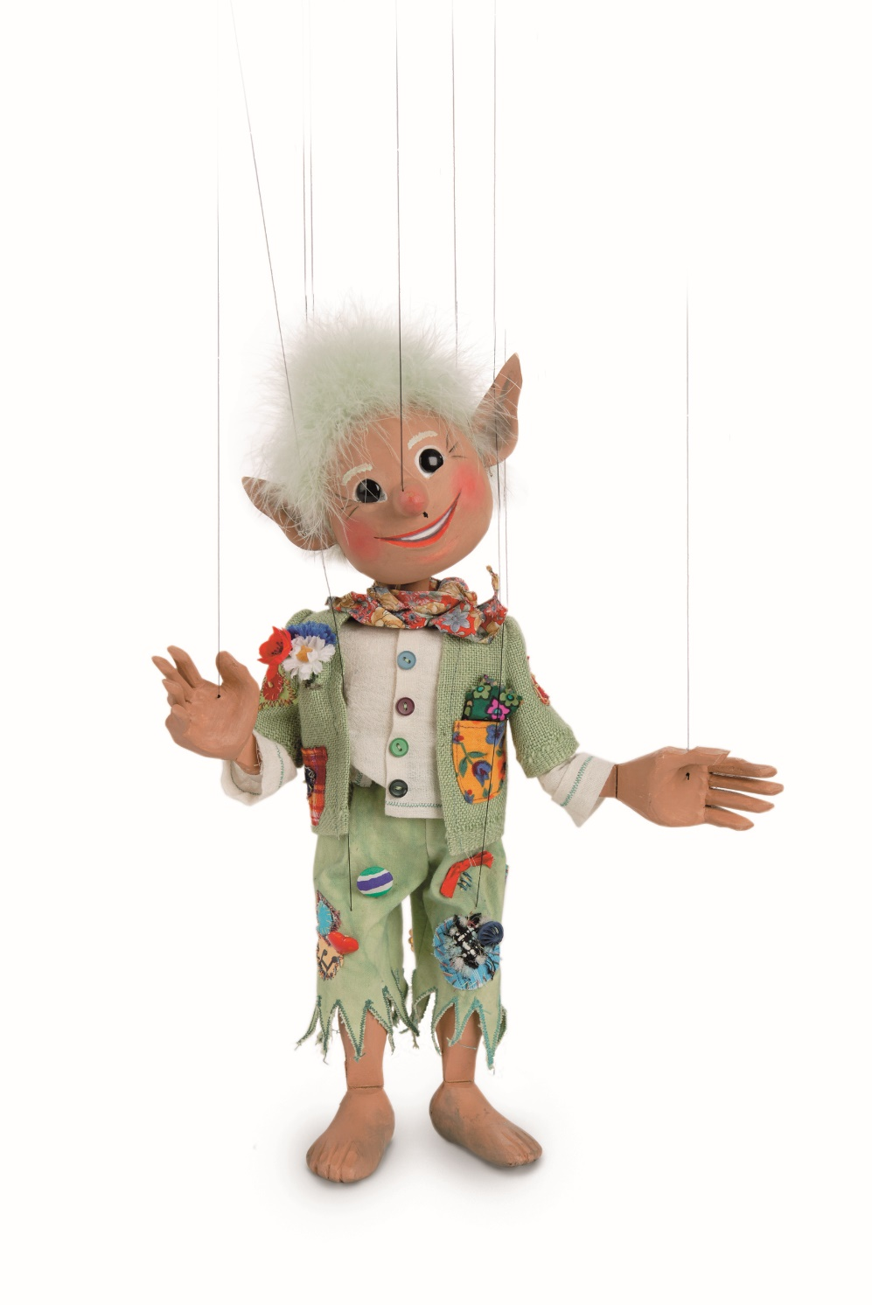
Einen erholsamen Abend
und einen guten Nachhauseweg!
© Papilio gGmbH

Slide 9

Dein*e Ansprechpartner*in
(Name und Kontakt Trainer*in)
Papilio gGmbH
Am Alten Gaswerk 2, 86156 Augsburg
info@papilio.de
Wir freuen uns, von dir zu hören/zu lesen!

